Slide 1





CHÀO MỪNG CÁC BẠN HỌC SINH
MÔN TIN HỌC
LỚP 5
Giáo viên: Nguyễn Lê Mạnh

Slide 2


KHỞI ĐỘNG ĐẦU GIỜ
TRÒ CHƠI : AI NHANH AI ĐÚNG
Câu hỏi:
1
2
3

Slide 3



Để chèn hình vào phần mềm trình chiếu, em dùng lệnh gì?
A. Insert -> picture
B. Insert -> Online Pictures
C. Insert -> Word Art
D. Insert -> Shapes
10
1
8
9
5
4
2
7
6
3
Hết giờ
Đáp án: D

Slide 4
Để chèn hình ảnh vào phần mềm trình chiếu, em dùng lệnh gì?
A. Insert -> picture
B. Insert -> Table
C. Insert -> Word Art
D. Insert -> Shapes
10
1
8
9
5
4
2
7
6
3
Hết giờ
Đáp án: A

Slide 5
Để videovào phần mềm trình chiếu, em dùng lệnh gì?
A. Insert -> picture
B. Insert -> video
C. Insert -> Word Art
D. Insert -> Audio
10
1
8
9
5
4
2
7
6
3
Hết giờ
Đáp án: B

Slide 6

Thứ ba, ngày 13 tháng 12 năm 2022
BÀI 5:
ĐẶT THÔNG SỐ CHUNG CHO CÁC TRANG TRÌNH CHIẾU

Slide 7
A. HOẠT ĐỘNG CƠ BẢN
1. Trang mẫu (Slide Master) là gì?
Trang mẫu (Slide Master) là công cụ hữu hiệu giúp em chỉ cần thiết kế một lần cho tất cả các trang trình chiếu như phông chữ, cỡ chữ, màu chữ, hiệu ứng…

Slide 8

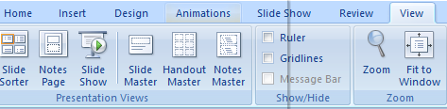
A. HOẠT ĐỘNG CƠ BẢN
1. Trang mẫu (Slide Master) là gì?
2. Tạo trang mẫu
Để tạo trang mẫu ta sẽ làm như thế nào?
Nhấp vào thẻ View rồi chọn chức năng Slide Master

Slide 9


Hãy thực hiện thao tác tạo trang mẫu.

Slide 10
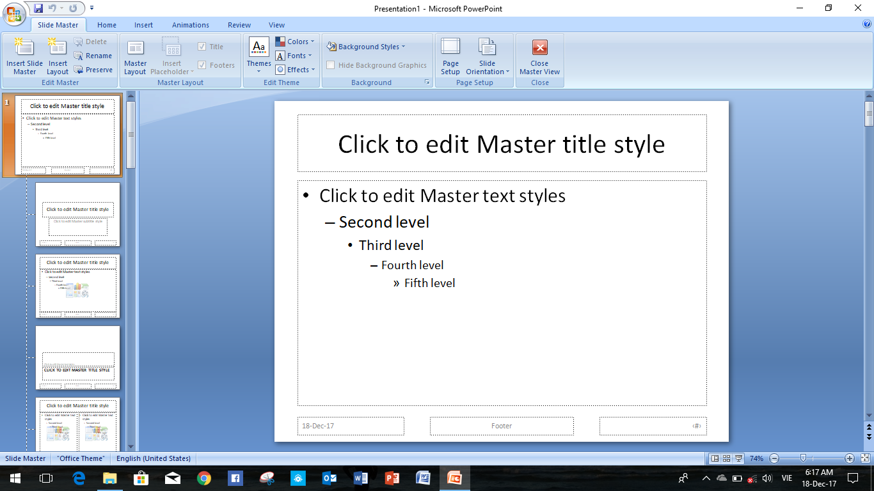
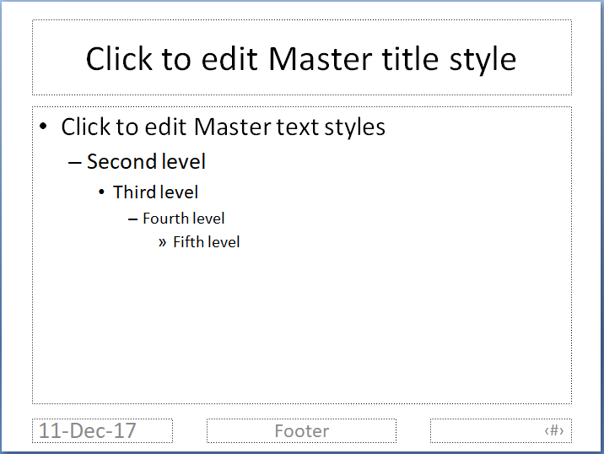
A. HOẠT ĐỘNG CƠ BẢN
3. Điều chỉnh thông số cho trang mẫu
a. Sau khi chọn Slide Master, màn hình sẽ xuất hiện trang trình chiếu số 1 (trang mẫu) bao gồm các phần:
Tiêu đề trang trình chiếu
Nội dung trang trình chiếu
Các thông tin ở cuối trang: số trang, ngày tháng…

Slide 11

A. HOẠT ĐỘNG CƠ BẢN
3. Điều chỉnh thông số cho trang mẫu
b. Lần lượt điều chỉnh thông số về tiêu đề, nội dung, số trang, màu nền trang mẫu.
Chẳng hạn:
- Tiêu đề và nội dung đều dùng phông Tahoma, màu xanh dương
Chọn nền cho trang mẫu
Để kết thúc các thao tác với trang mẫu, em hãy nháy
chuột chọn Close Master View

Slide 12
Hãy thực hiện thao tác điều chỉnh thông số về tiêu đề, nội dung và màu nền cho trang mẫu theo yêu cầu.

Slide 13
TRÒ CHƠI “AI NHANH HƠN”
1
2
3

Slide 14


Chọn câu trả lời đúng nhất:
1. Để tạo trang mẫu ta làm như thế nào?
A. Vào thẻ Insert – Master
B. Vào thẻ View – Slide Master
C. Vào thẻ Insert – Slide Master
D. Vào thẻ Format – Slide Master

Slide 15


Chọn câu trả lời đúng nhất:
2. Sau khi đã chọn Slide Master, nội dung nào có thể điều chỉnh được?
A. Tiêu đề trang trình chiếu
B. Nội dung trang trình chiếu
C. Các thông tin ở cuối trang: số trang, ngày, tháng…
D. Tiêu đề trang trình chiếu, nội dung trang trình chiếu, các thông tin ở cuối trang: số trang, ngày, tháng…

Slide 16


Chọn câu trả lời đúng nhất:
3. Lợi ích của công cụ Slide Master:
A. Là công cụ hữu hiệu cho thiết kế 1 lần các trang trình chiếu
B. Tiết kiệm thời gian
C. Là công cụ hữu hiệu cho thiết kế 1 lần các trang trình chiếu; Tiết kiệm thời gian; Thao tác nhanh trong việc trình bày các trang trình chiếu.
D. Thao tác nhanh trong việc trình bày các trang trình chiếu

Slide 17

01
Trang mẫu là gì?
02
ĐẶT THÔNG SỐ CHUNG CHO CÁC TRANG TRÌNH CHIẾU
Tạo trang mẫu
03
Điều chỉnh thông số cho trang mẫu
Notes:
© Copyright PresentationGo.com – The free PowerPoint library

Slide 18

THỰC HÀNH

Slide 19
Thực hành: Điều chỉnh thông số về tiêu đề, nội dung và màu nền trang mẫu theo yêu cầu bên dưới:
Tiêu đề và nội dung đều dùng phông Times New Roman, màu đỏ
Chọn nền cho trang mẫu theo ý thích

Slide 20



Chúc các bạn chăm ngoan học giỏi

